Slide 1
Rol van werknemers?
“Wil een bedrijf ook in de toekomst succesvol zijn, dan moet het:
zijn CO2-uitstoot, energie- en materiaalverbruik verminderen;
zorgen voor een state-of-the-art productieapparaat;
de betrokkenheid, creativiteit en autonomie van zijn medewerkers stimuleren;
producten met een hogere toegevoegde waarde ontwikkelen;
en in staat zijn snel in te spelen op een voortdurend veranderende marktvraag.”

Slide 2
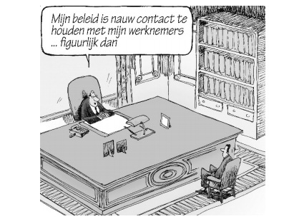

Slide 3
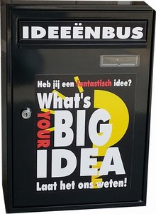
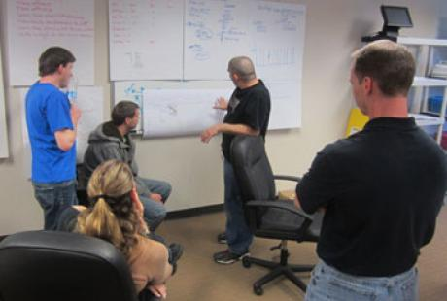
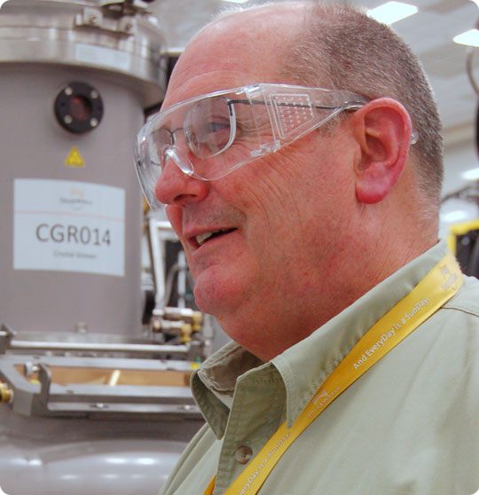
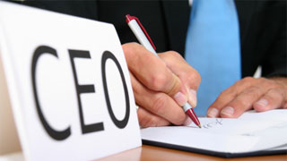
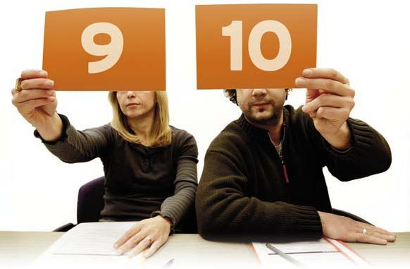
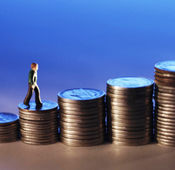
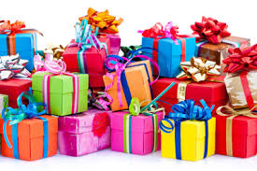

Slide 4
Opdracht
Welke ideeën leven er bij werknemers om dingen te veranderen:
aan de manier van werken?
aan het machinepark?
aan producten?
…
Kunnen ze ergens met die ideeën terecht?
Wat gebeurt er met hun ideeën? Waarom?

Slide 5
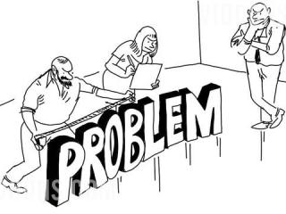
Gebrek aan inspraak
One-man-show
Eenzijdige focus op kostenbesparingen
Drang nr snel rendement ↔ succes op langere termijn
Overrompeling door nieuwe trends en modellen
Wat na project/subsidies?
Overaandacht voor technologische ontwikkelingen
…
GEVOLGEN VOOR WERKNEMERS ?!

